Slide 1
滤波器
本讲课程的主要内容
  一、什么是滤波器
  二、滤波器的分类
  三、数字滤波器基本结构
结构表示
结构表示
基本结构
基本结构

Slide 2
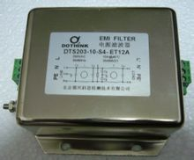
一、滤波器
滤波器，是对波进行过滤的器件。
一种对信号有处理作用的器件或电路。
主要作用是：让有用信号尽可能无衰减的通过，对无用信号尽可能大的反射。
也就是讲：得到一个特定频率或消除一个特定频率。
一个输入信号
一个输出信号
电源滤波器

Slide 3
二、滤波器的分类
1. 按所处理的信号
模拟滤波器和数字滤波器
2. 按所通过信号的频段
低通、高通、带通和带阻滤波器四种
3.按所采用的元器件
无源和有源滤波器两种

Slide 4
三、数字滤波器的结构（第五章 ）
1、数字滤波器结构的表示方法
2、IIR滤波器的基本结构
3、FIR滤波器的基本结构
4、数字滤波器的格型结构

Slide 5
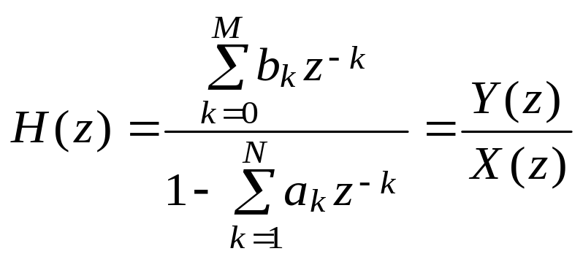
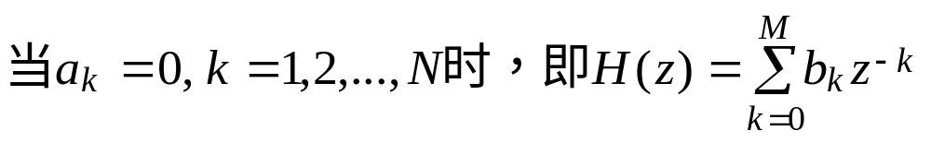
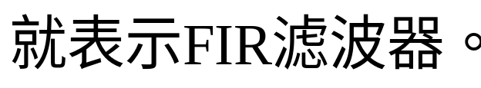
5.1 数字滤波器结构的表示方法
数字滤波是数字信号处理的一个基本应用。一个数字滤波器的系统函数一般表示为有理函数形式：

Slide 6
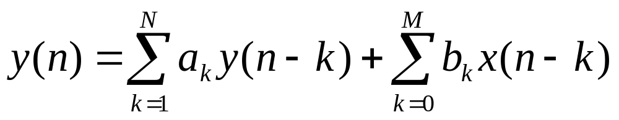


5.1 数字滤波器结构的表示方法
1、滤波器的差分方程
所以，一个滤波系统的输出是其过去N点输出的线性组合加上当前输入序列与过去M点输入序列的线性组合。输出 除了与当前的输入 有关，同时还与过去的输入和过去的输出有关，系统是带有记忆的。

Slide 7
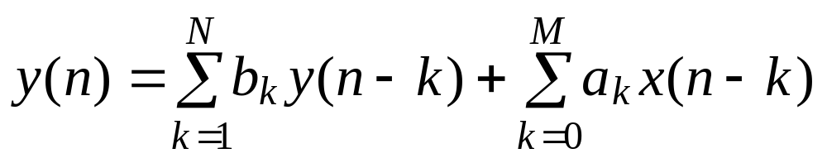
5.1 数字滤波器结构的表示方法
2、数字滤波器的实现方法：
数字滤波器的功能就是把输入序列x(n)通过一定的运算变换成输出序列y(n)。
（a）直接利用通用计算机和通用软件编程实现；
（b）利用专用数字硬件、专用的DSP芯片实现。
3、数字滤波的基本操作：①加法，②乘法，③延迟。

Slide 8
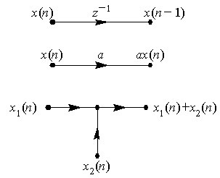
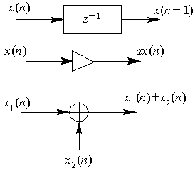
5.1 数字滤波器结构的表示方法
4、信号流图的表示方法
为了表示简单，通常用信号流图来表示其运算结构。
延迟：
相乘：
相加：
（a）方框图表示法
（b）信号流图表示法

Slide 9
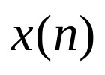

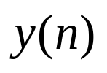
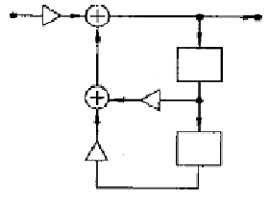


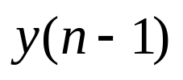

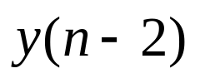
5.1 数字滤波器结构的表示方法
（a）方框图表示法
（b）信号流图表示法

Slide 10
5.1 数字滤波器结构的表示方法
5、基本概念：
a）输入节点或源节点，x(n)所处的节点；
b）输出节点或阱节点，y(n)所处的节点；
c）分支节点，一个输入，一个(以上)输出的节点；将值分配到每一支路，当支路不标传输系数时，就认为其传输系数为1；
d）相加器（节点)或和点，有两个或两个以上输入的节点。
注：任何一节点值等于所有输入支路的信号之和。

Slide 11
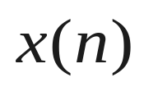
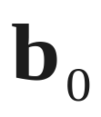






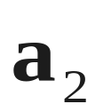



5.1 数字滤波器结构的表示方法
例如：
1
2
6
7
5
3
4

Slide 12
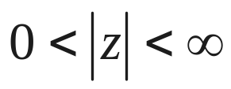
5.2 IIR 滤波器的基本结构
一、IIR滤波器的特点
1、单位冲激响应h(n)是无限长的。
2、系统函数H(z)在有限z平面（ ）
上有极点存在，系统可能不稳定。
3、结构上是递归型的，即存在着输出到输入的反馈。

Slide 13
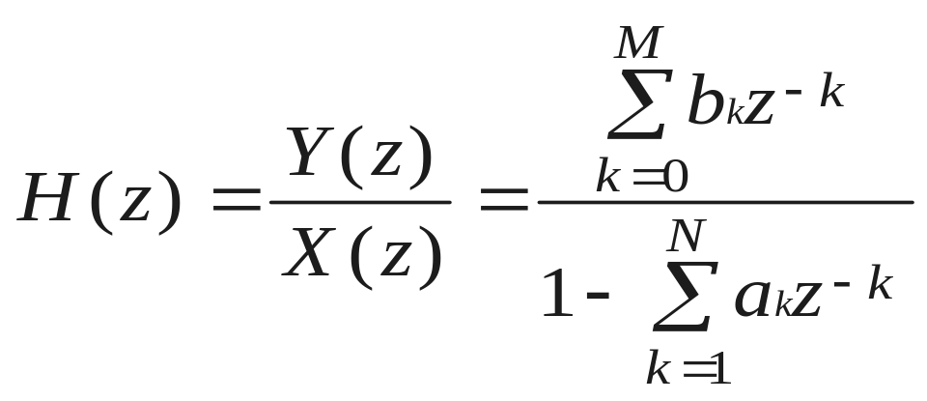
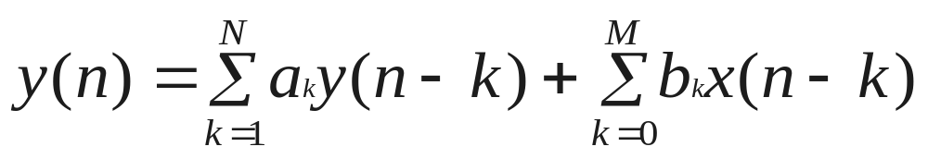
5.2 IIR 滤波器的基本结构
二、基本结构
1、直接I型
（1）系统函数
（2）差分方程（N阶）

Slide 14
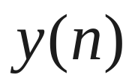
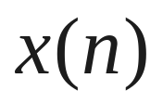















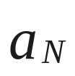

5.2 IIR 滤波器的基本结构
（3）结构流图（按差分方程可以写出）

Slide 15
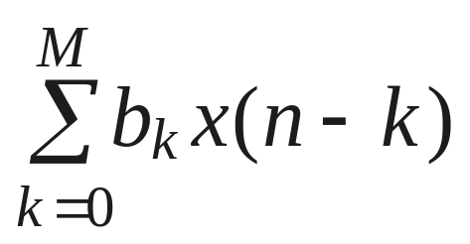
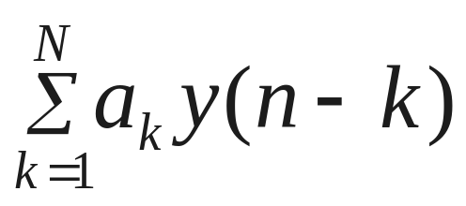
5.2 IIR 滤波器的基本结构
（4）特点
第一个网络实现零点，即实现x(n)延时加权：
第二个网络实现极点，即实现y(n)延时加权：
可见，第二网络是输出延时，即反馈网络。
网络共需（M+N）个存储延时单元。

Slide 16
5.2 IIR 滤波器的基本结构
2、直接II型（典范型 ）
线性移不变系统的性质，交换内部子系统的位置，其系统函数不变，即总的输入输出关系不变， 但系统内部的状态会改变。
为此，可以交换直接I型中2个网络的位置。

Slide 17


























5.2 IIR 滤波器的基本结构
交换直接I型中2个网络的位置如下：
交换后，中间的延迟变量相同，可以合并。

Slide 18
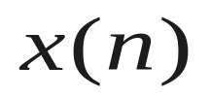
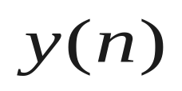









5.2 IIR 滤波器的基本结构
所以：直接II型（典范型 ）的结构

Slide 19

5.2 IIR 滤波器的基本结构
附：直接II型交换内部网络位置，系统函数不变的推理过程：

Slide 20
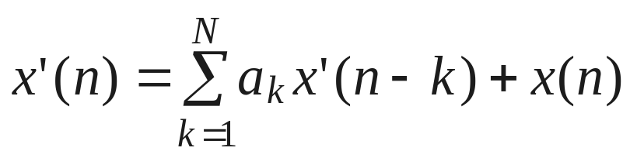
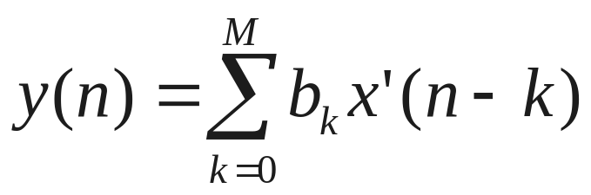
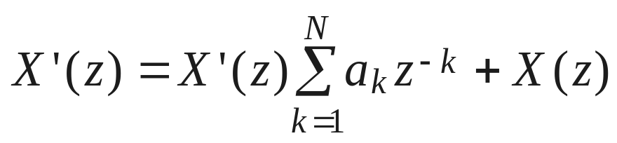
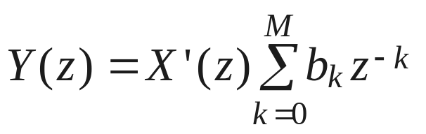
5.2 IIR 滤波器的基本结构
有图可得：
对以上两式进行z变换：
消去中间变量，可求得H(z).

Slide 21
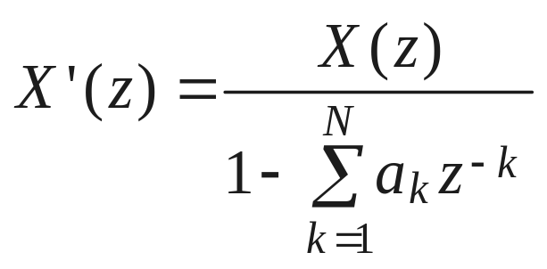
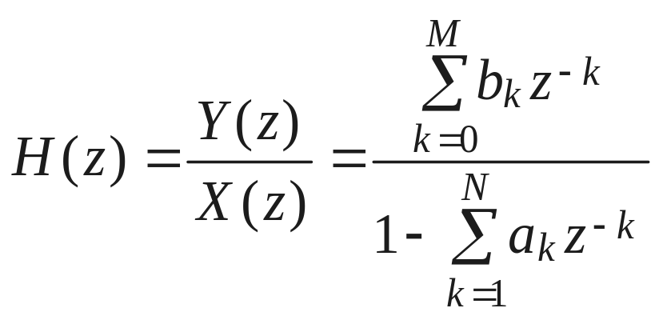
5.2 IIR 滤波器的基本结构
因此

Slide 22
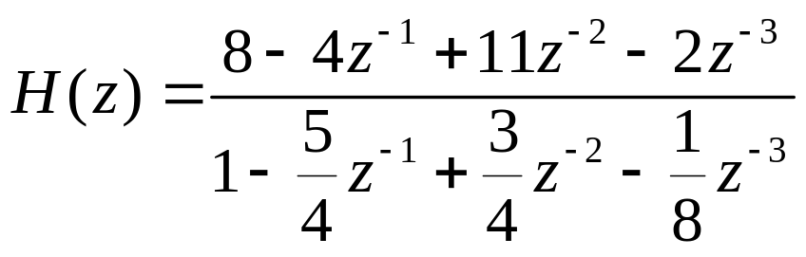
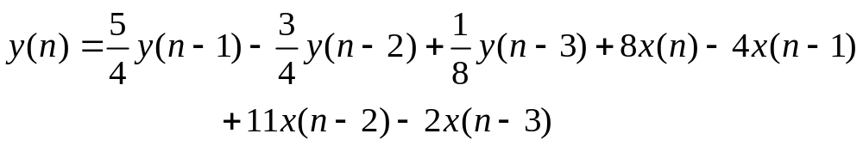
5.2 IIR 滤波器的基本结构
[例] IIR数字滤波器的系统函数H(z)为
画出该滤波器的直接型结构。
解：由H(z)写出差分方程如下：

Slide 23
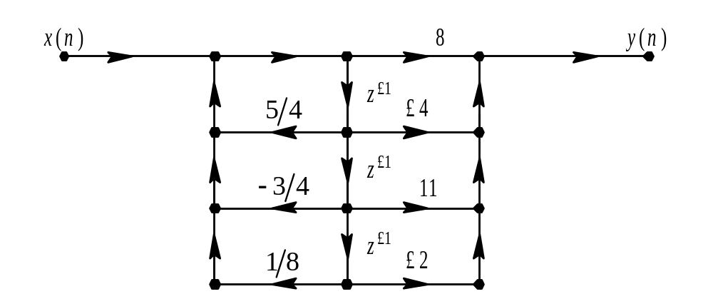
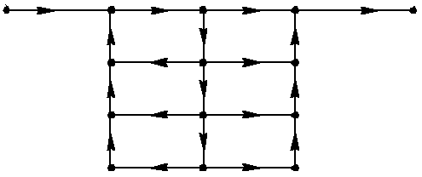
5.2 IIR 滤波器的基本结构
该滤波器的直接型结构如下：
（请填入
有关系数）
附：

Slide 24



5.2 IIR 滤波器的基本结构
3、级联型
把H(z)就分解成几个一阶或二阶数字网络的级联形式：
式中 表示一个一阶或二阶的数字网络的系统函数，每个H_{i}(z)的网络结构均采用前面介绍的直接型网络结构，如下图所示。

Slide 25
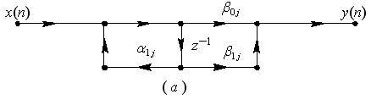
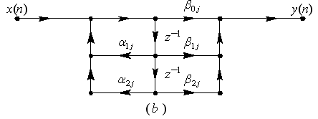
5.2 IIR 滤波器的基本结构
(a)直接型一阶网络结构；(b)直接型二阶网络结构

Slide 26
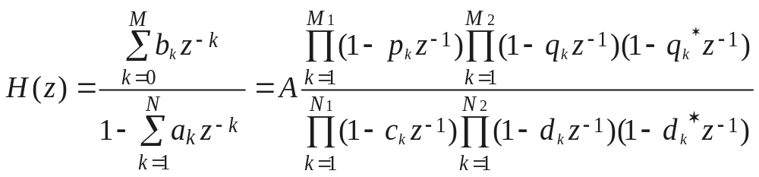
5.2 IIR 滤波器的基本结构
实现步骤：
（1）先将系统函数按零、极点进行因式分解
其中，p_{k}为实零点，c_{k}为实极点；q_{k}，q_{k}*表示复共轭零点，d_{k} ，d_{k}*表示复共轭极点，M=M₁+2M₂，N=N₁+2N₂。

Slide 27
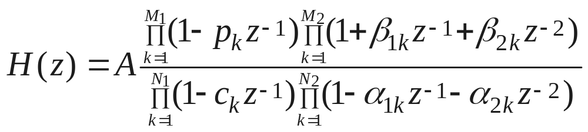
5.2 IIR 滤波器的基本结构
（2）将共轭因子展开，构成实系数二阶因子，
则得
（3）将两个一阶因子组合成二阶因子，不能组合的则为一阶因子，用公式表示为：

Slide 28
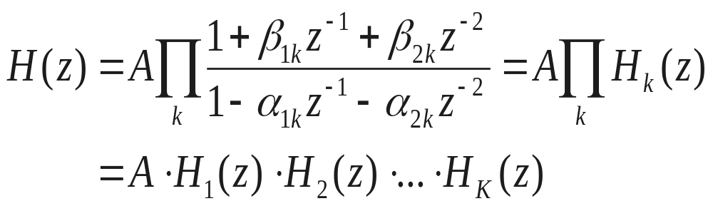
5.2 IIR 滤波器的基本结构
用公式表示为:
分解后的 可用二阶或一阶的直接型结构实现。
下面举例说明

Slide 29
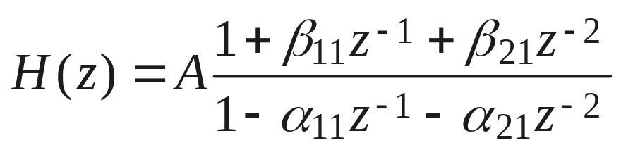





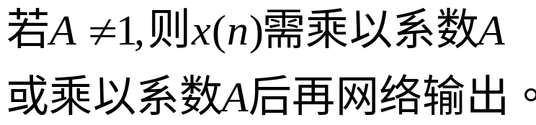


5.2 IIR 滤波器的基本结构
当（M=N=2）时
用一个二阶的网络实现。

Slide 30
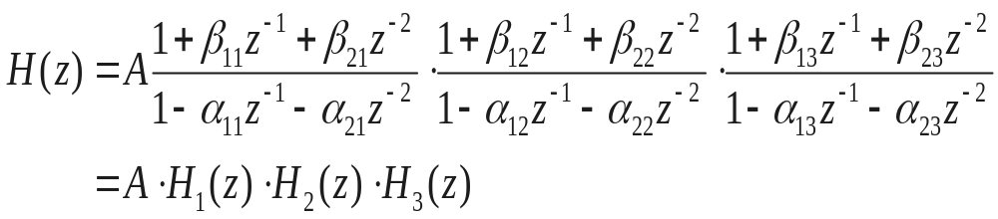
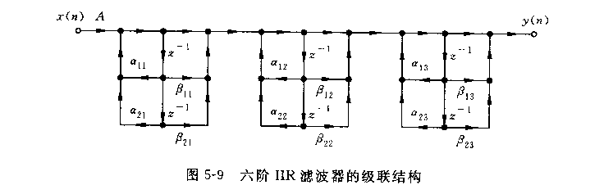
5.2 IIR 滤波器的基本结构
当（M=N=6）时

Slide 31
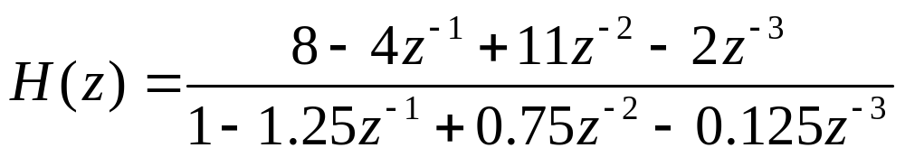
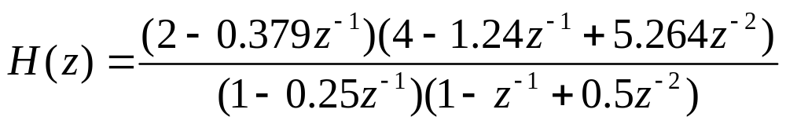
5.2 IIR 滤波器的基本结构
[例] IIR数字滤波器的系统函数H(z)为
试画出其级联型网络结构。
解： 将H(z)分子、分母进行因式分解，然后两两组合，得到：

Slide 32
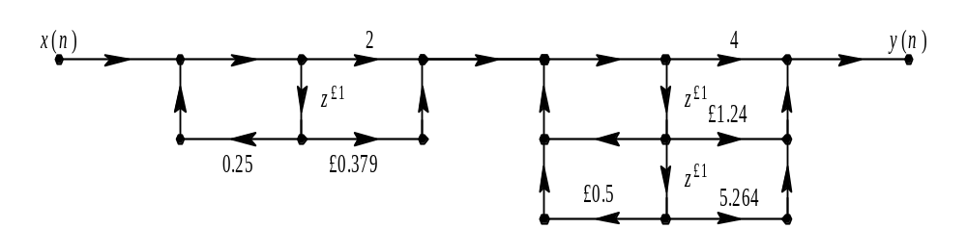
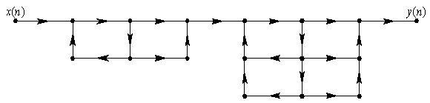
5.2 IIR 滤波器的基本结构
所以，该级联型网络结构为
（请输入有关参数）
附：

Slide 33
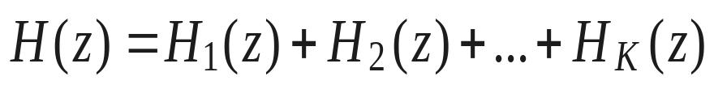


5.2 IIR 滤波器的基本结构
3、并联型
把H(z)就分解成几个一阶或二阶数字网络的并联形式：
式中，H_{k}(z)通常为一阶网络和二阶网络，网络系统均为实数。二阶网络的系统函数一般为

Slide 34
















5.2 IIR 滤波器的基本结构
(b)并联结构的一阶和二阶基本节结构
(a)并联结构

Slide 35


5.2 IIR 滤波器的基本结构
实现步骤：
（1）将H(z)展成部分分式形式:

Slide 36


5.2 IIR 滤波器的基本结构
（2）将共轭极点合并，构成实系数二阶因子，两个一阶因子组合成二阶因子，不能组合的则为一阶因子，则H(z）可表示为（当M=N时）
当N为奇数时，包含一个一阶网络，即

Slide 37


5.2 IIR 滤波器的基本结构
例：M=N=3时，H(z)分解成一个一阶和一个二阶的网络并联。
其网络结构图如下：

Slide 38







5.2 IIR 滤波器的基本结构
其网络结构图如下：

Slide 39

5.2 IIR 滤波器的基本结构
[例] 画出H(z)的并联型结构。
解：本H(z)已经分解成二阶的并联形式，只需将每一部分用直接型结构实现，其并联型网络结构如图所示。

Slide 40


5.2 IIR 滤波器的基本结构
请输入有关参数
附：

Slide 41
5.2 IIR 滤波器的基本结构
三、转置定理
如果将原网络中所有支路方向加以倒转，且将输入和输出交换其系统函数仍不改变。
如下图所示

Slide 42
















5.2 IIR 滤波器的基本结构
原网络
转置后的网络

Slide 43





























5.2 IIR 滤波器的基本结构
习惯上将x(n)画在左边：

